Slide 1
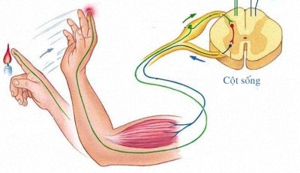
Cung phản xạ này cần 1 hay nhiều sợi thần kinh?
Tế bào thần kinh tiếp xúc với các loại tế bào nào?

Slide 2
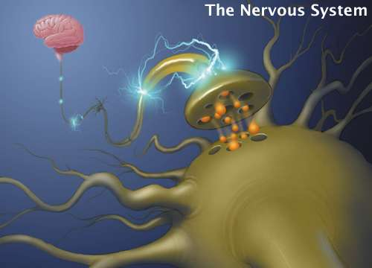
Bài 30:
TRUYỀN TIN QUA XINAP
I. Khái niệm xinap
II. Cấu tạo của xinap
III. Quá trình truyền tin qua xinap

Slide 3
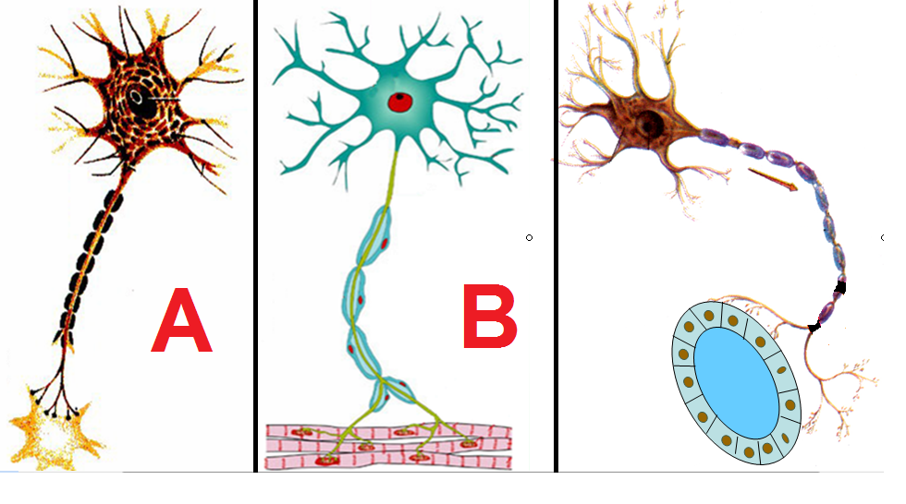
I. KHÁI NIỆM XINAP
Quan sát hình và xác định vị trí của xinap.
Khái niệm xinap?
Xinap là diện tích tiếp xúc giữa tế bào thần kinh với tế bào thần kinh hay tế bào khác.
Tế bào cơ
Tế bào tuyến
Tế bào thần kinh

Slide 4
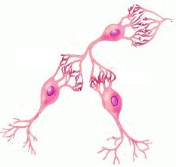
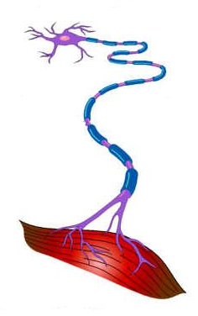
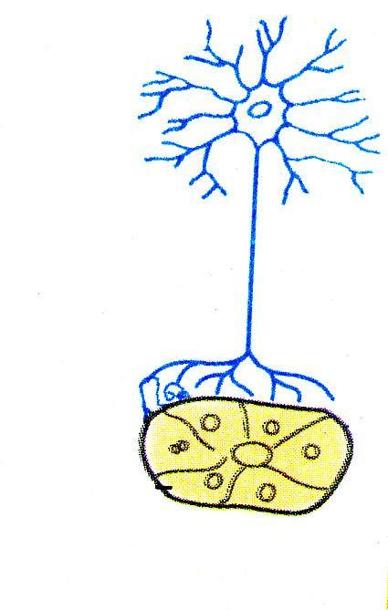
I. KHÁI NIỆM XINAP
Xinap nối các loại tế bào nào với nhau?
Xinaùp
Xinaùp
- Tên của xinap được gọi theo tên mà tế bào bào thần kinh tiếp xúc.
Tế bào thần kinh
Hình a
Hình a
Hãy gọi tên các dạng xinap hình bên.
Teá baøo thaàn kinh
Xináp
Teá baøo tuyeán
Teá baøo cô
Hình b
Hình c

Slide 5
I. KHÁI NIỆM XINAP
- Xinap là diện tiếp xúc giữa tế bào thần kinh với tế bào khác
(TB thần kinh,TB cơ, TB tuyến)
Các kiểu xinap:
+ Xinap thần kinh-thần kinh
+ Xinap thần kinh-cơ
+ Xinap thần kinh-tuyến

Slide 6
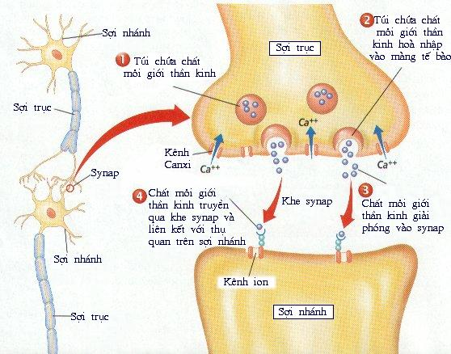
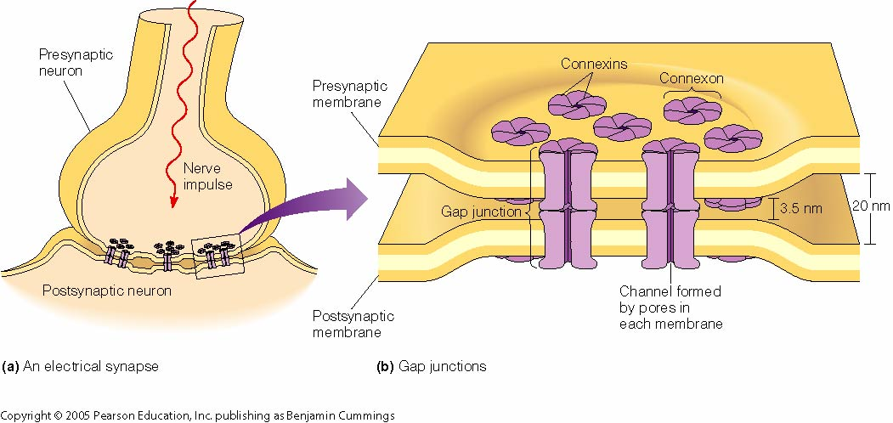
II. CẤU TẠO CỦA XINAP
Phân loại
- Có hai loại xinap: Xinap hóa học và xinap điện. Synapse điện gặp ở chức năng liên kết (cơ trơn, cơ tim, ít có ở thần kinh)
- Xinap hóa học là phổ biến nhất ở ĐV
Xinap hóa học
Xinap điện

Slide 7
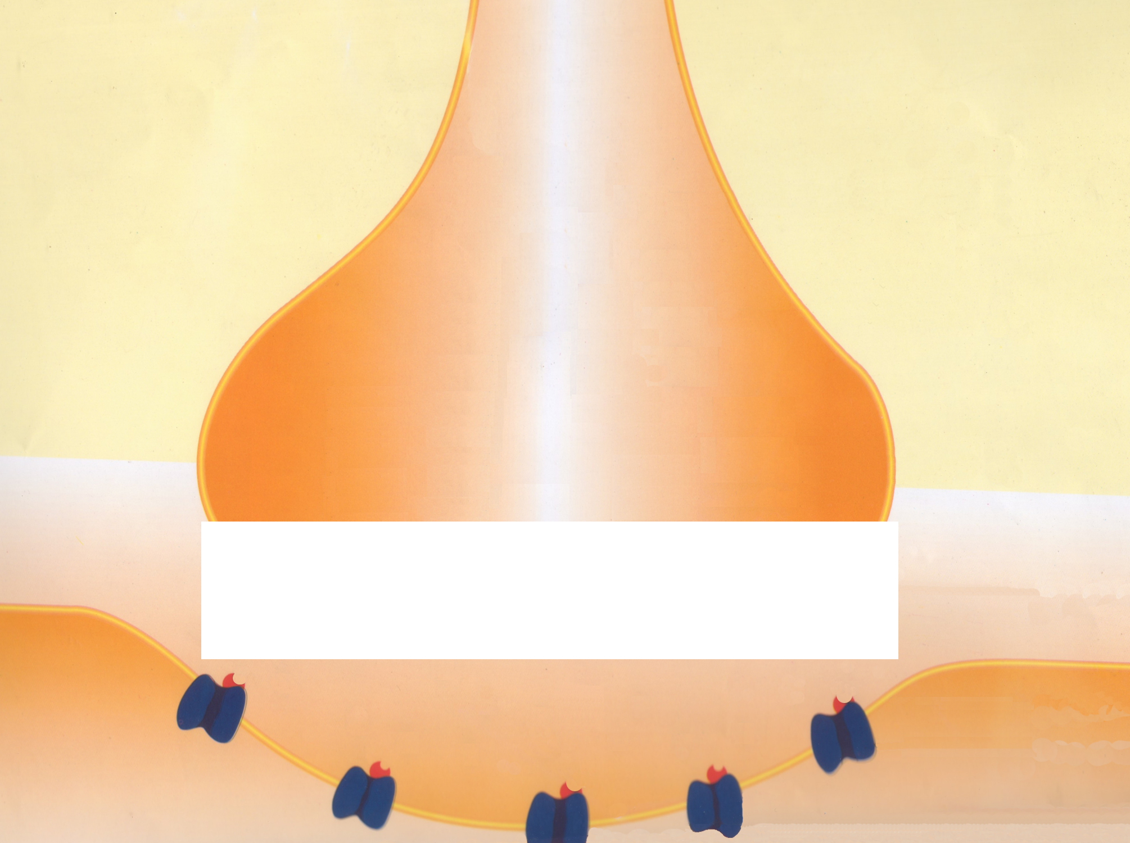
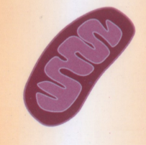
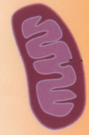
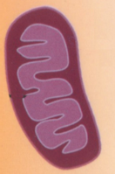
II. CẤU TẠO CỦA XINAP
2. Cấu tạo xinap hóa học

Slide 8
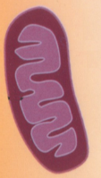
II. CẤU TẠO CỦA XINAP
2. Cấu tạo xinap hóa học
Chùy xinap
Ti thể
Bóng chứa chất trung gian hóa học
Màng trước xinap
Khe xinap
Màng sau xinap
Thụ thể nhận chất trung gian hóa học

Slide 9
II. CẤU TẠO CỦA XINAP
2. Cấu tạo xinap hóa học
Ti thể
Chùy xinap
Bóng chứa chất trung gian hóa học
Màng trước xinap
Khe xinap
Màng sau xinap
Thụ thể nhận chất trung gian hóa học

Slide 10
III. QUÁ TRÌNH TRUYỀN TIN QUA XINAP
Xem đoạn phim và mô tả quá trình truyền tin qua xinap
Ca⁺⁺

Slide 11
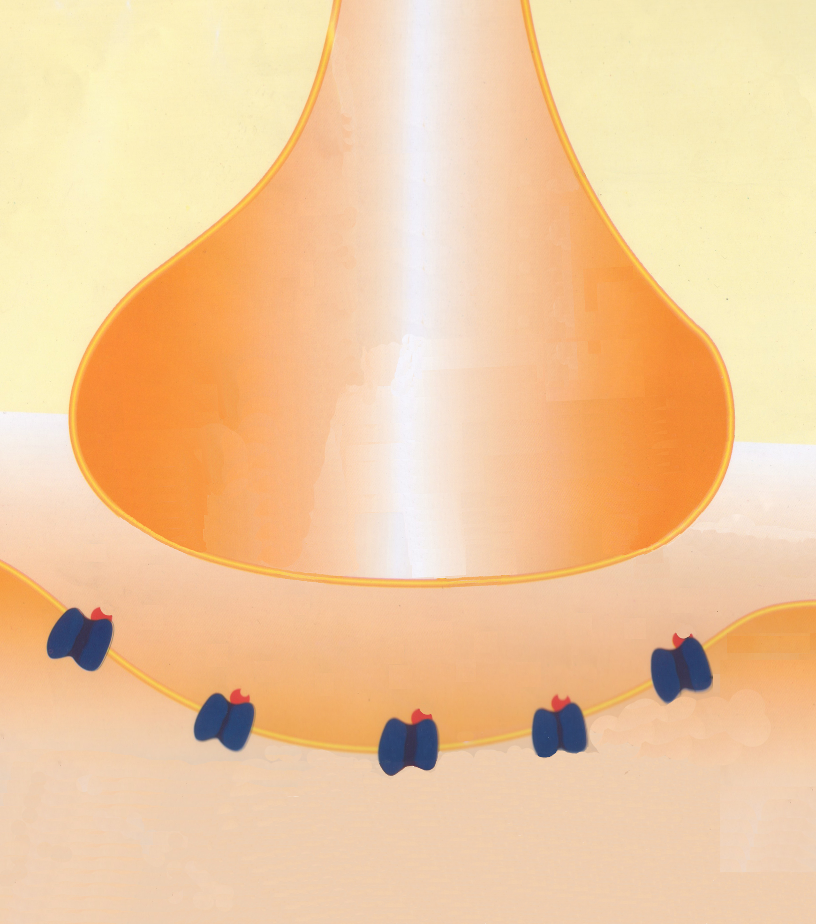
1.Xung thần kinh đến làm Ca²⁺ đi vào trong chùy xinap
Ca⁺⁺
2. Ca²⁺ vào làm túi chứa axêtincôlin gắn vào màng trước và vỡ ra, giải phóng axêtincôlin vào khe xinap
3. Axêtincôlin Gắn vào thụ thể trên màng sau và làm xuất hiện điện thế hoạt động lan truyền đi tiếp

Slide 12
Những chất trung gian hóa học sau khi truyền tin xong sẽ như thế nào?
Tại sao xinap có thể đáp ứng đủ số lượng chất trung gian hóa học cho hàng loạt xung thần kinh truyền tới?
Quá trình tái tổng hợp chất trung gian hóa học

Slide 13
Giai đoạn 1: Xung đến đến làm Ca²⁺ vào chùy xinap.
Giai đoạn 2: Ca²⁺ làm cho bóng chứa chất trung gian hóa học gắn vào màng trước và vỡ ra qua khe xinap đến màng sau.
Giai đoạn 3: Chất trung gian hóa học gắn vào thụ thể nhận, màng sau xuất hiện điện thế hoạt động và lan truyền đi tiếp.

Slide 14
? Vai trò của chất trung gian hóa học trong quá trình truyền tin qua xinap?
- Thông tin được truyền qua xinap nhờ chất trung gian hóa học.
- Đi qua khe xinap làm thay đổi tính thấm ở màng sau xinap.
- Làm xuất hiện một điện thế hoạt động và lan truyền đi tiếp.

Slide 15
? Thông tin có được truyền theo chiều ngược lại từ màng sau qua màng trước xinap không? Tại sao?
- Màng trước không có thụ thể để tiếp nhận chất trung gian hóa học.
- Màng sau không có bóng chứa chất trung gian hóa học để đi về màng trước.
=> Quá trình truyền tin qua xinap chỉ theo một chiều từ màng trước ra màng sau.

Slide 16
? Chọn đáp án đúng:
A. Tốc độ lan truyền tin qua xinap hóa học chậm hơn so với tốc độ lan truyền xung thần kinh trên sợi thần kinh không có bao miêlin
B. Truyền tin qua xinap có thể không cần chất trung gian hóa học
C. Tất cả các xinap đều có chất trung gian là axêtincôlin
D. Truyền tin qua xinap hóa học có thể không cần chất trung gian hóa học
E. Xinap là diện tiếp xúc giữa các tế bào cạnh nhau
F. Xinap điện có thể truyền tin theo 2 chiều

Slide 17
Là diện tích tiếp xúc giữa tế bào thần kinh với tế bào thần kinh, hay với tế bào khác
Khái niệm xinap
Kiểu xinap
TK-TK
TK-cơ
TK-tuyến
Ti thể
Chùy xinap
Bóng xinap
Màng trước xinap
XINAP
Cấu tạo xinap
Khe xinap
Màng sau xinap
Thụ thể nhận
Xung đến đến làm Ca²⁺ vào chùy xinap.
Ca²⁺ làm cho bóng chứa chất trung gian hóa học gắn vào màng trước và vỡ ra qua khe xinap đến màng sau.
Quá trình truyền tin qua xinap
Chất trung gian hóa học gắn vào thụ thể nhận, màng sau xuất hiện điện thế hoạt động và lan truyền đi tiếp.

Slide 18
Sai rồi!!!!
Chọn đáp án khác đi!(^_^)

Slide 19
Hoan hô!! Bạn đã chọn đúng đáp án rồi!!!

